Slide 1

2°
INCONTRO
CORSO DI
COACHING
incambiamento.blog

Slide 2
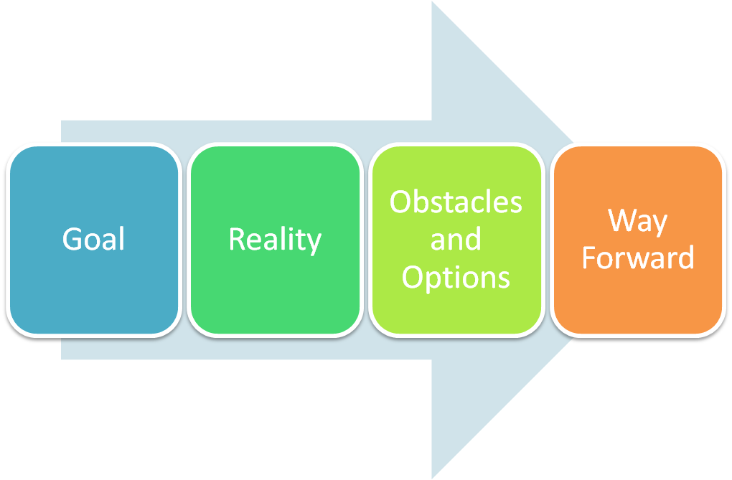
GROW MODEL

Slide 3

“Goal/goals”, = STATO DESIDERATO (SD) del Coachee.
Il Coach gli pone le domande:
cosa desideri? cosa ti attira?
cosa ti appassiona?
cosa ti rende vivo?

Slide 4

COME FARE GOAL?

Slide 5
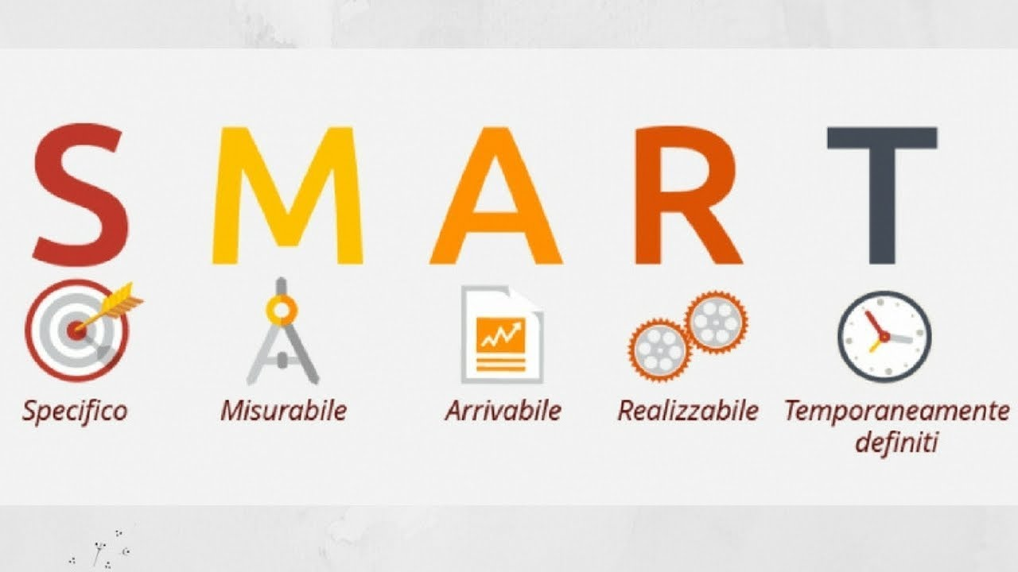
OBIETTIVO BEN FORMATO
Specifico
Misurabile
Attuabile
Rilevante
Temporalmente
definito

Slide 6
DOMANDE DELLO SMART
Specifico | Cosa voglio precisamente?
Misurabile | Come puoi verificare che stai raggiungendo l’obiettivo?
Attuabile/Accessibile | In base alle tue risorse e per quello che è sotto la tua responsabilità, è raggiungibile?
Rilevante | Quanto è importante per te raggiungerlo, su una scala da 1 a 10, ad esempio?
Temporizzato | Che scadenza, in quanto tempo (data) vuoi raggiungere l’obiettivo?

Slide 7

1. ESPRESSO IN POSITIVO
2. ECOLOGICO
3. SENSORIALMENTE BASATO
e
TTUABILE
ILEVANTE

Slide 8


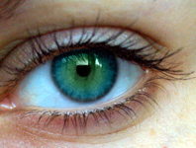
ESPRESSO IN POSITIVO:
‘Voglio’ invece di: ‘non voglio’ o di ‘vorrei’
2. ECOLOGICO/ETICO:
È in linea con i miei valori?
Che cosa succede a te? Che cosa succede agli altri?
3. SENSORIALMENTE BASATO:
Quando l’avrai ottenuto, come ti vedrai,
cosa vedrai, cosa ascolterai, cosa sentirai?

Slide 9
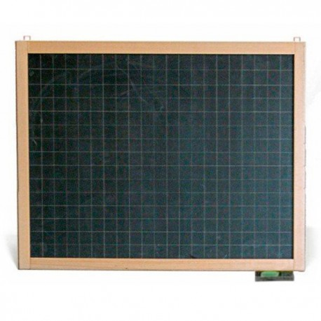
Esercizio
Definisci il tuo obietto secondo:
lo SMART + 3

Slide 10

RIEPILOGO
SMART +
OBIETTIVO BEN FORMATO
ovvero
ESPRESSO IN POSITIVO
COME FARE GOAL
(G DEL GROW MODEL)
ECOLOGICO
SENSORIALMENTE
BASATO

Slide 11

Chi non tira in porta,
non segna
Vujadin Boškov

